Slide 1
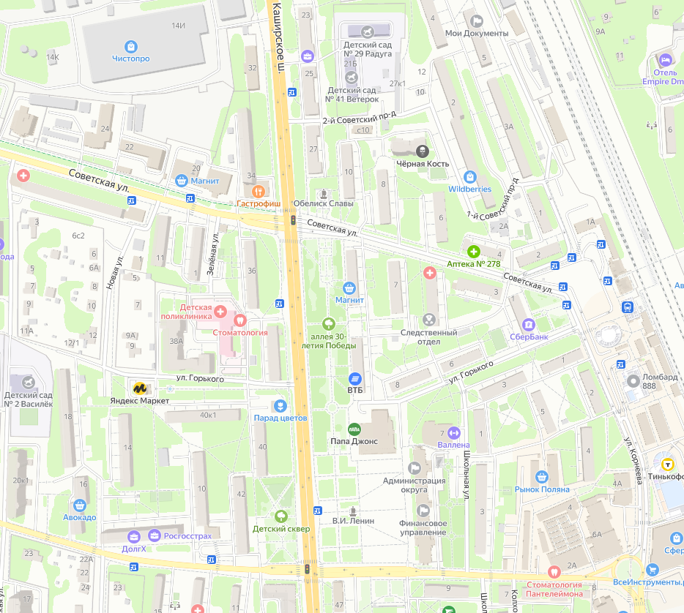



СХЕМА
временного ограничения движения транспортных средств на автомобильных дорогах в
г. Домодедово 9 мая 2025 года
Приложение
к постановлению администрации
городского округа Домодедово
от «05» 05. 2025 г. № 1528

